Slide 1

Komite Pwen Dlo (KPE)
Gid sa kreye pou edew navige sou konsol mWater ki rele CPE Monthly Report e gade ki fonsyonalite li gen ladanl.

Slide 2
Kijan pouw jwenn konsol la?
Entre sou page mWater an.
Entre nan potay HANWASH Home lan

Slide 3
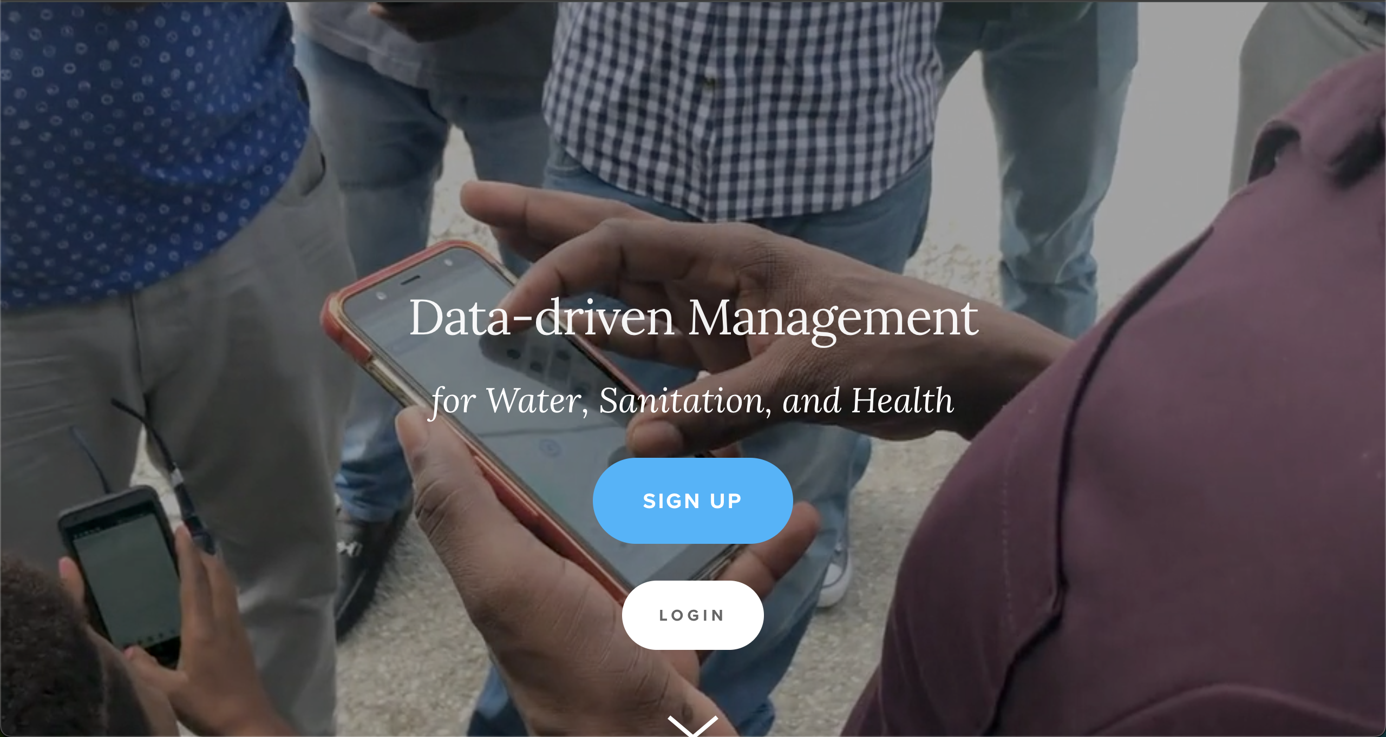
Paj Mwater
Lyen URL lan : https://www.mwater.co

Slide 4
Prosesus autorizasion
Clike sou button ki ecri Login lan.

Slide 5
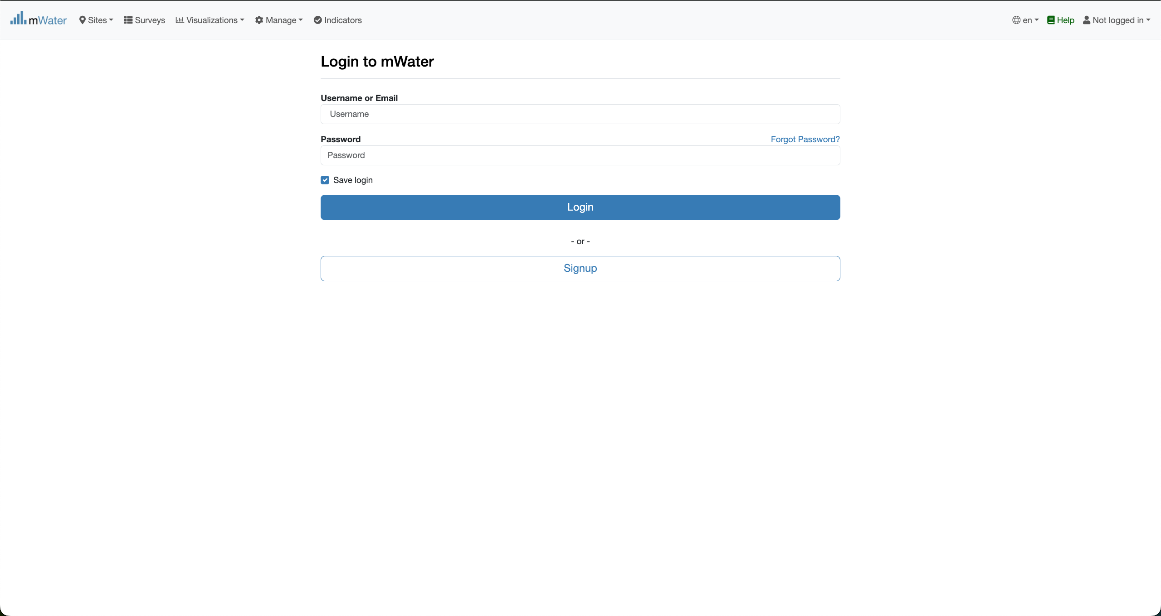
Prosesus autorizasion
Sa Indike ou poko identifyew sou system lan
Rempli fom sa avec email ou non itilisate ou et mo pass ou. Epi clike sou button Login lan.

Slide 6
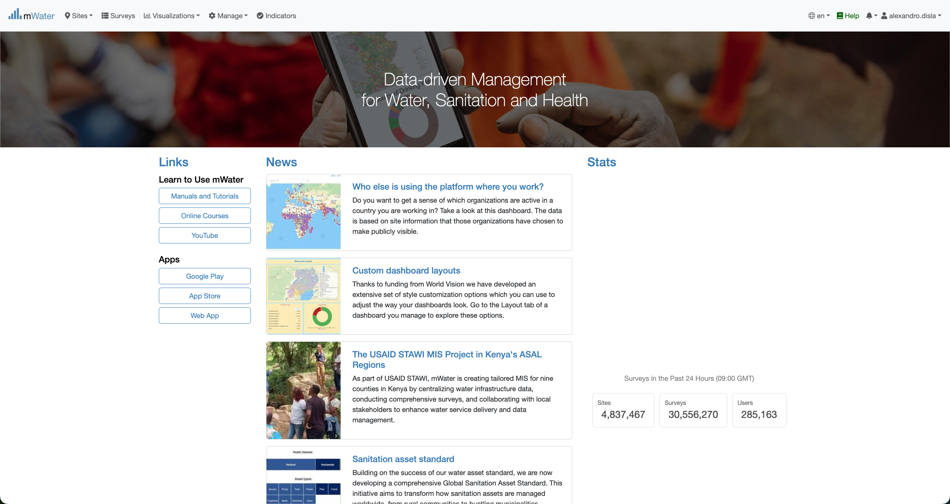
Paj AkEY Mwater
Ou bien identifyew sou mWater.

Slide 7
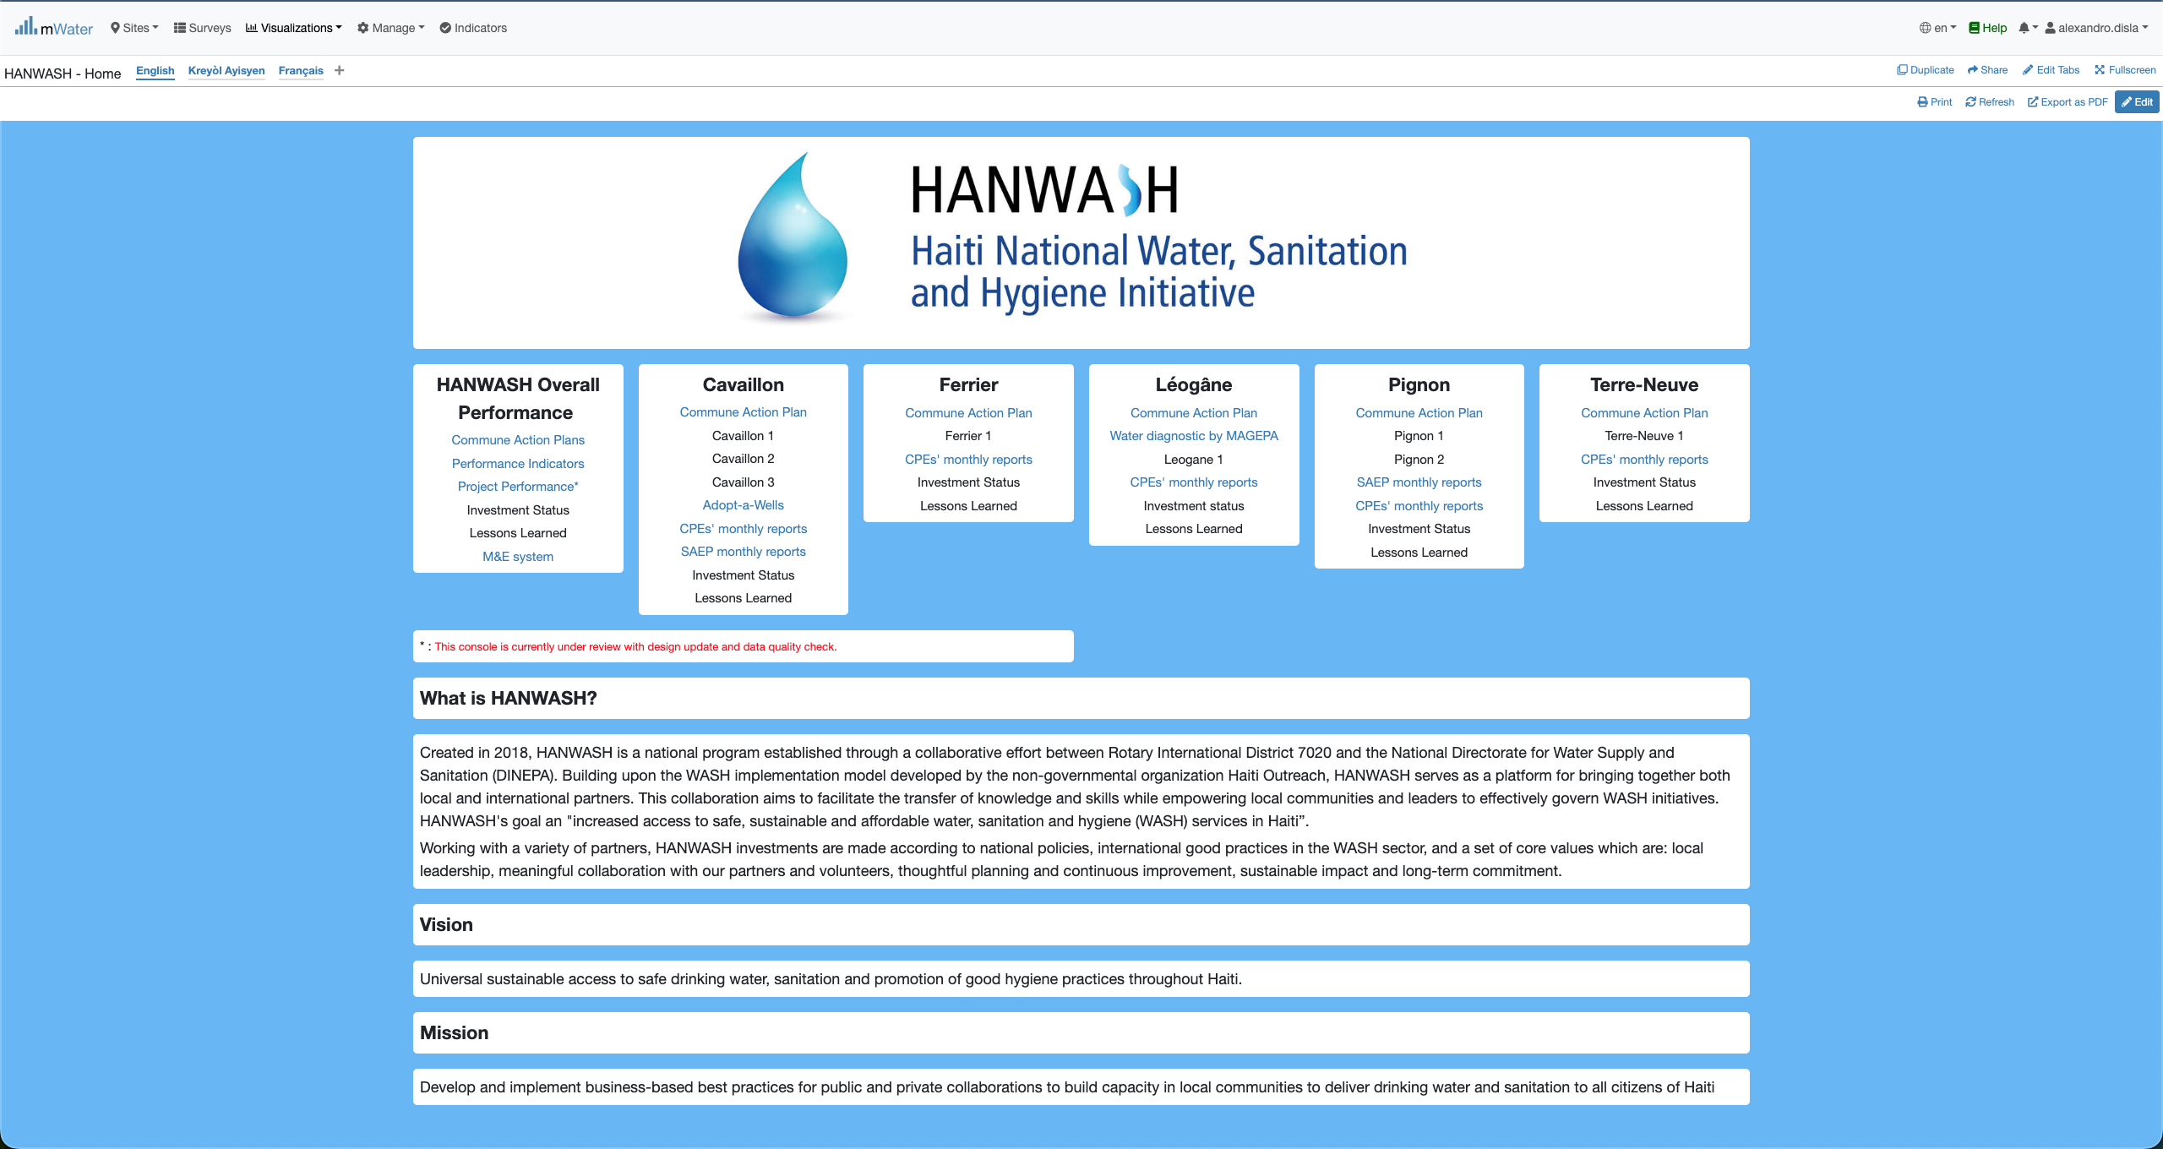
Hanwash HOME
Kounya ou met itilize lyen url sa ki amba pouw rive sou page HANWASH Home lan.
Lyen URL : http://go.mwater.co/hanwash

Slide 8
Kijan pouw rive sou Konsol lan
Chak konsol CPE sa yo mete en plas depann de komin li an. Par egzamp ou k klike sou CPE Cavaillon an.

Slide 9
KISA ki nan KONSOL lan
Konsol lan gen 2 paj, ou k rentre sou nimpot ladan yo siw vle.
1. CPE Reports (Vesyon Angle)
2. Rapport CPE (Vesyon FRANSE)
Souple rete sou paj ki rele Rapport CPE an.

Slide 10
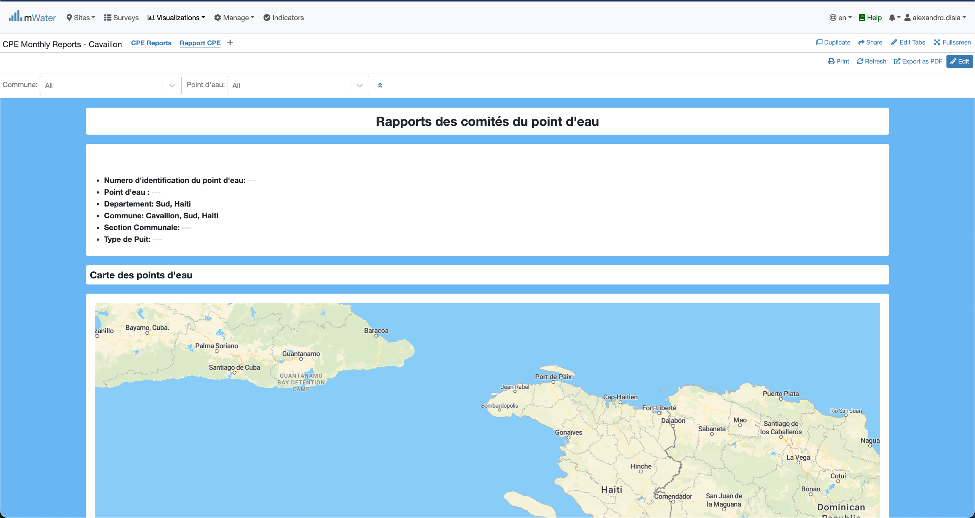
KONSOL lan
Klike sou sa yon fwa. Paske konsol la ap ouvri sou CPE reports lan, pa defo.

Slide 11
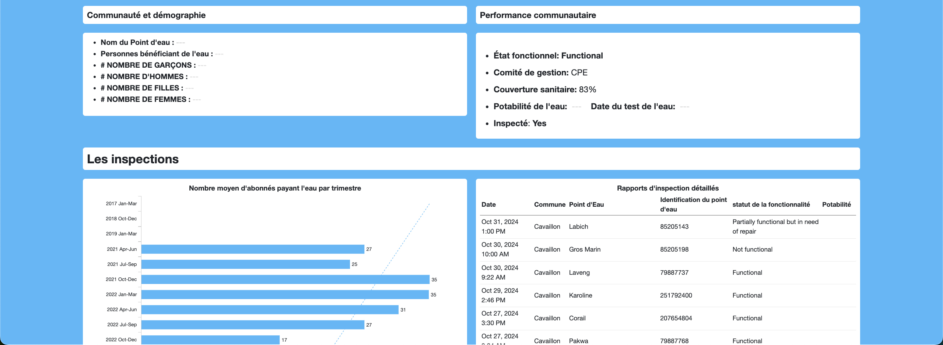
Konsol lan

Slide 12
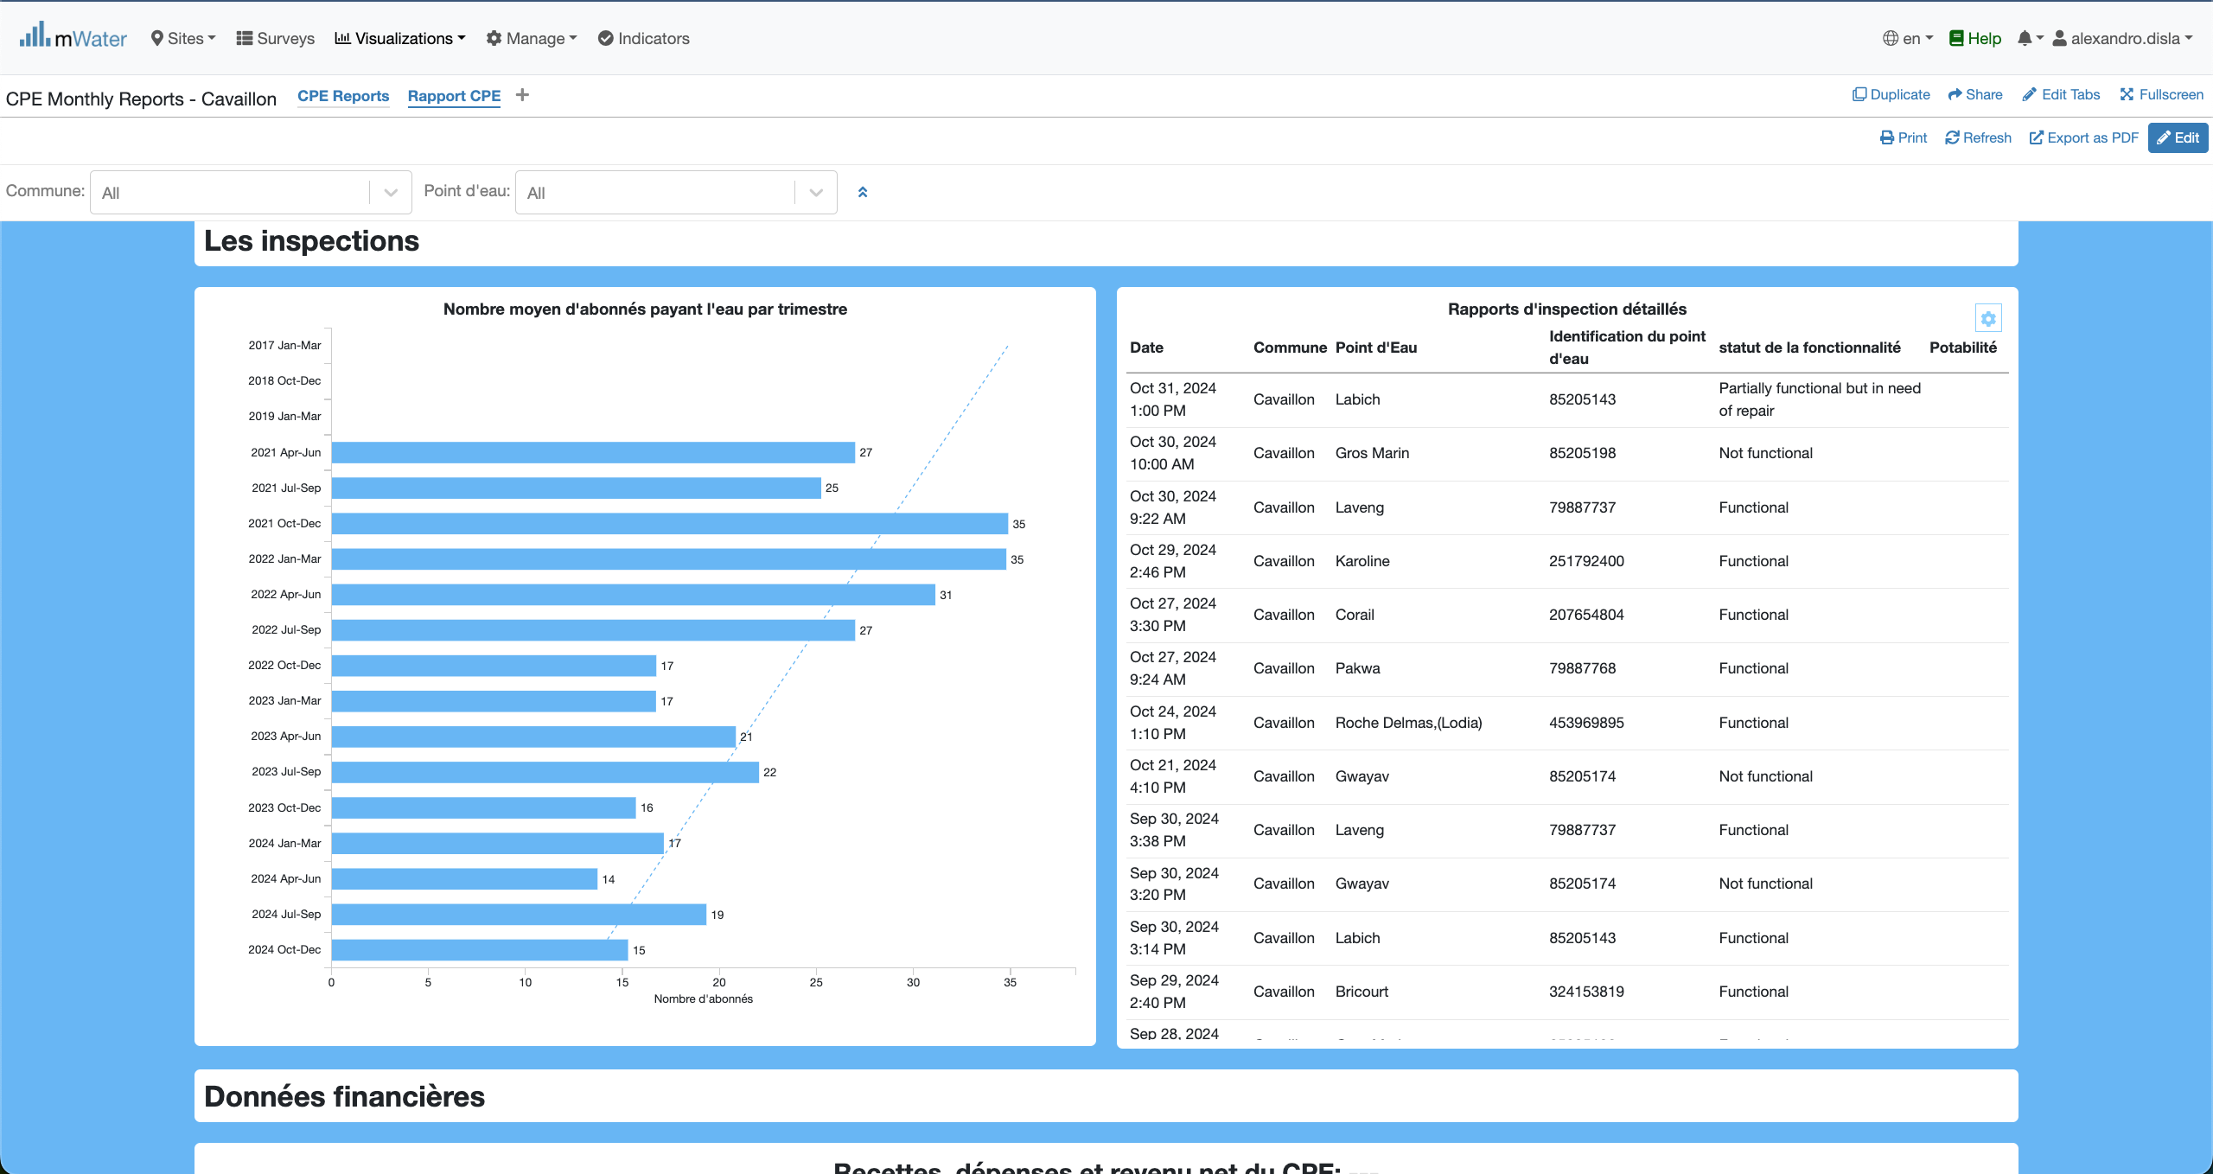
Konsol lan

Slide 13
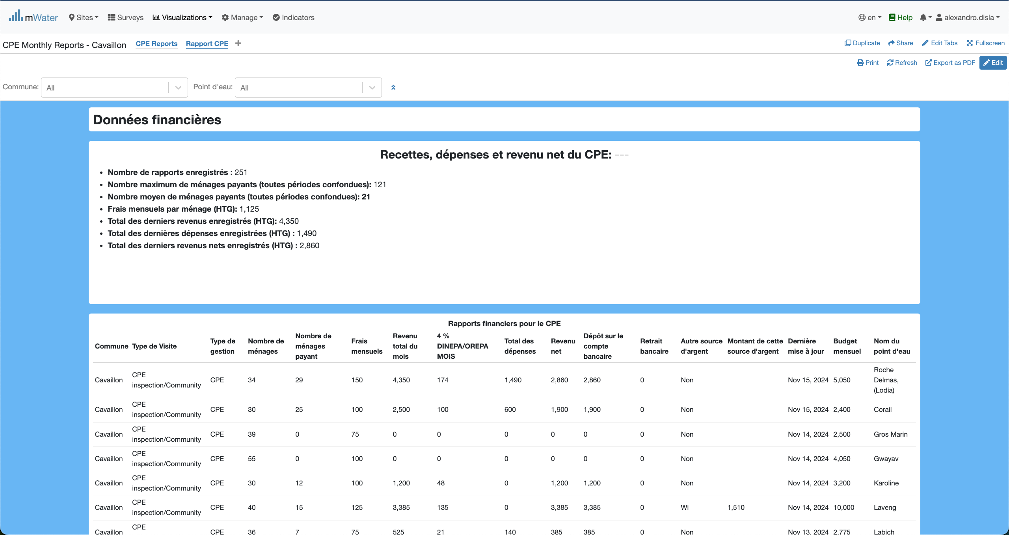
Konsol lan

Slide 14
Fonsyonalite
Kisa yo ye?

Slide 15
Rapport cpe
Rapport CPE genyen seksyon sa yo:
Sektyon Antet
Sektyon Kat
Sektyon Kominote
Sektyon Inspektyon
Sektyon finans

Slide 16
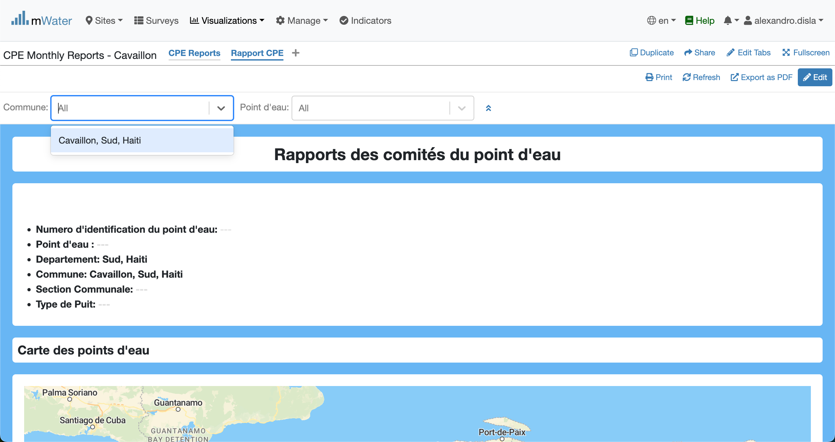
Opsyon ki nan antet
Pa defo, Nou mete opsyon komin lan sou Cavaillon

Slide 17
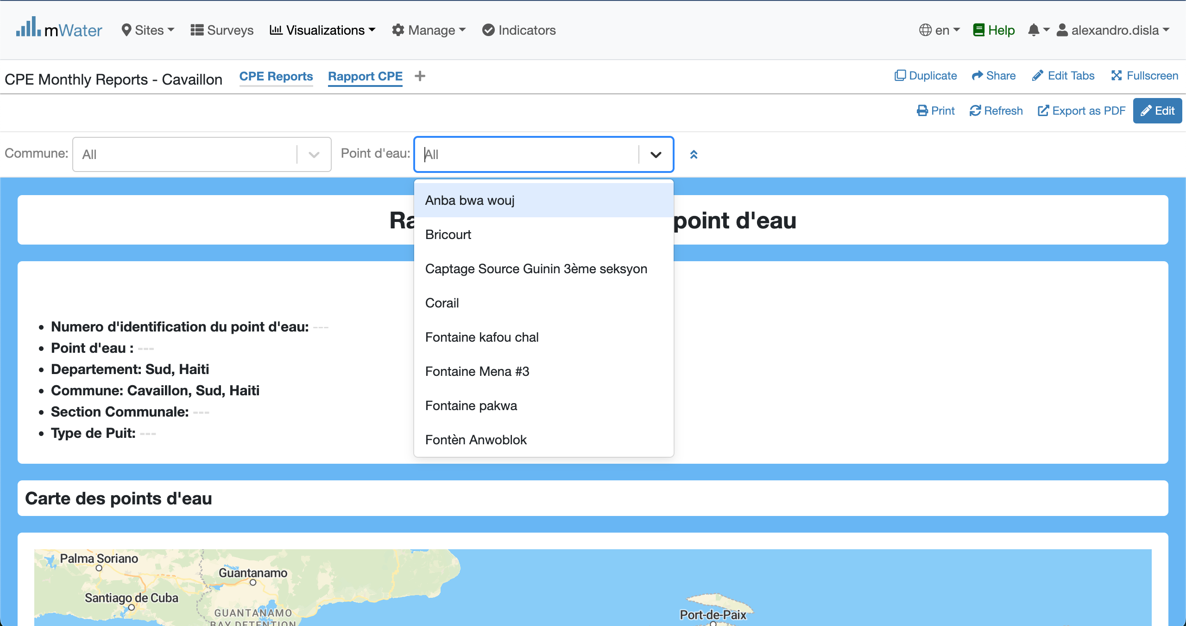
Opsyon ki nan ANtet
Tout pwen dlo ki anregistre pou komin Cavaillon yo la.

Slide 18
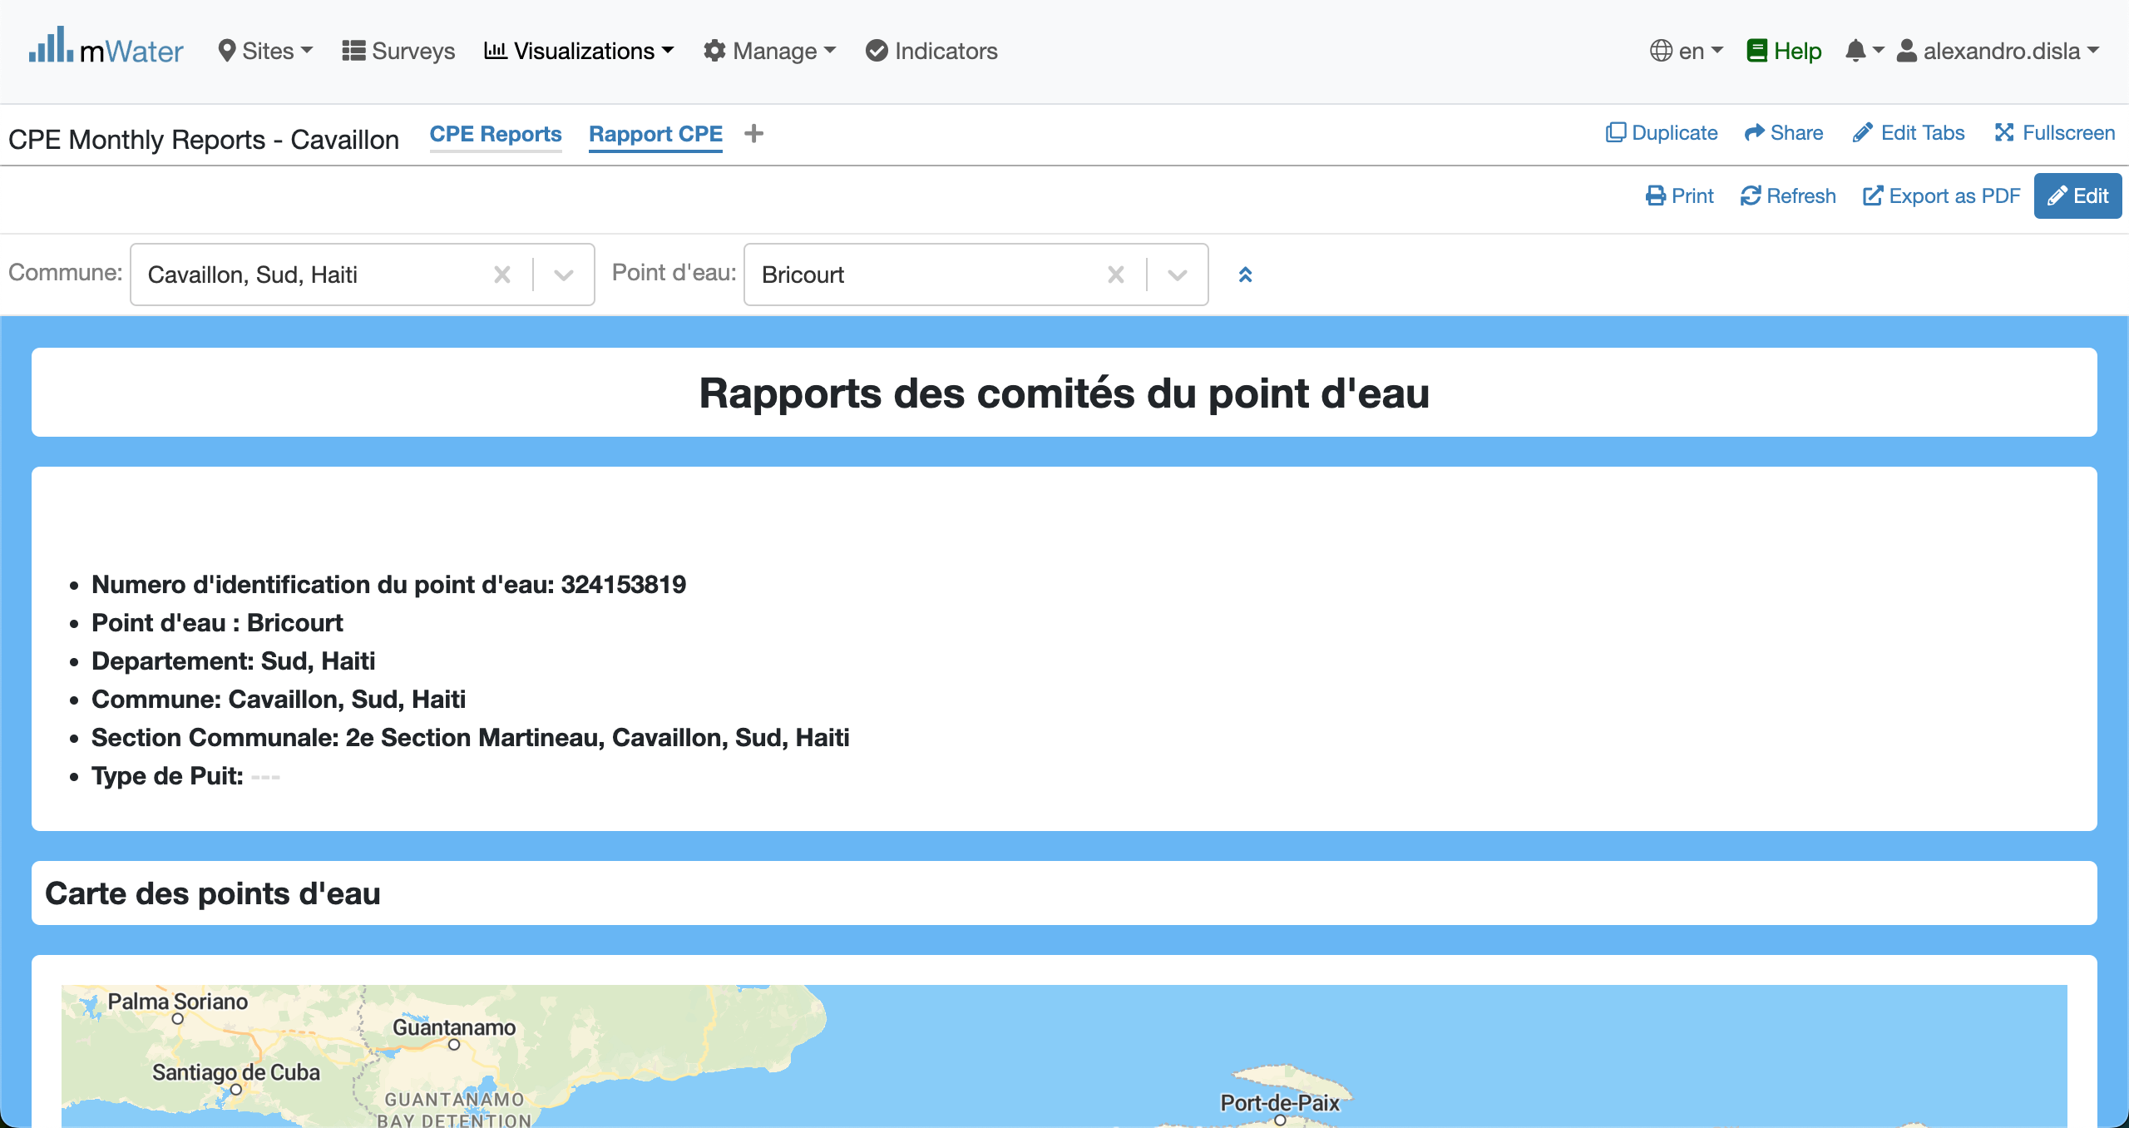
Afiche done nan konsol lan
Depi nou finn active opsyon ki nan antet la. Tout konsòl lan ap plen tet li avek done oswa chif. Konsa nap we nan premye seksyon an gen chif ki parèt epi bay enfòmasyon general sou pwen dlo an.

Slide 19
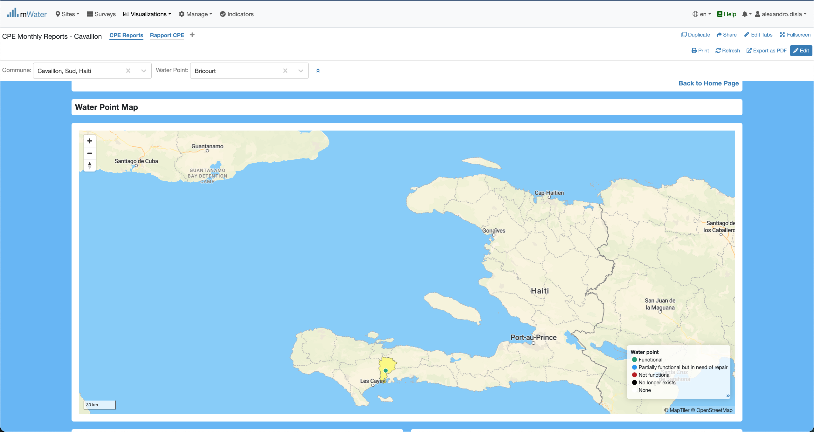
Seksyon kat lan
Pwen dlo an ap parèt sou kat lan. Epi eksplikasyon koul an parèt nan lejand lan. Nou pran swen pou nou mete koulè komin lan tou.
Ou kapab klike sou pwen dlo an. Genyen yon ti bwat teks kap parèt avek infòmasyon detaye.

Slide 20
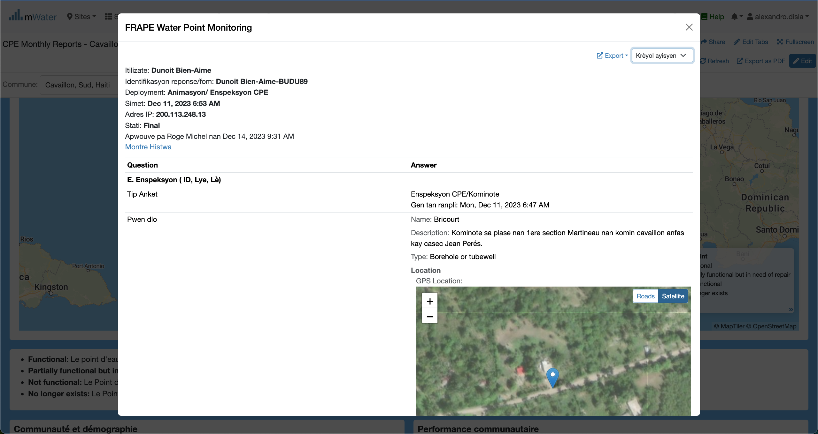
Seksyon kat lan
Le ti bwat teks lan monte. Ou kapab mete li an kreyòl. E konsa wap we tradiksyon repons yo.

Slide 21
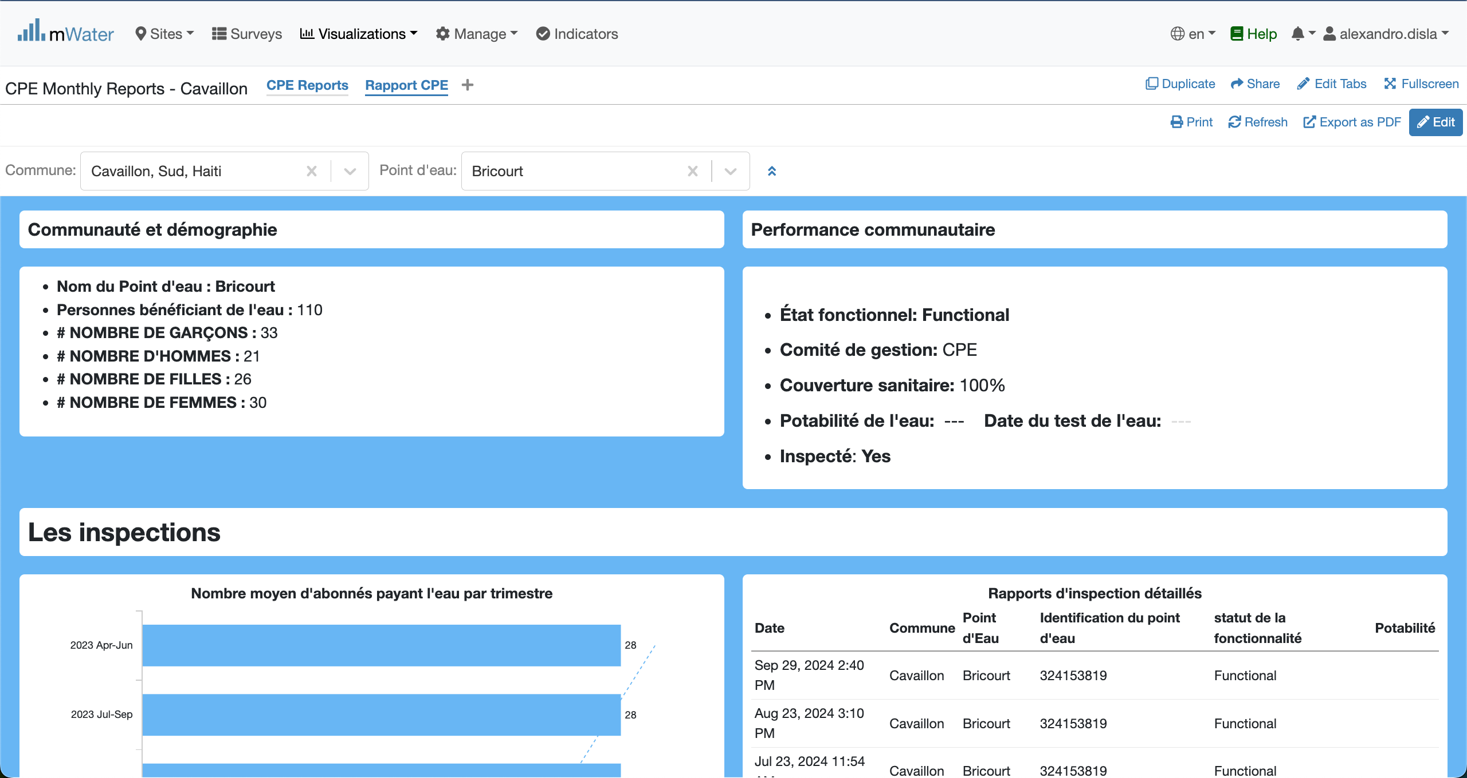
Seksyon Kominote an
Sekson sa divize en 2 pati: 1. Youn montre chif demografi yo.
2. Lot lan pale de pefomans

Slide 22
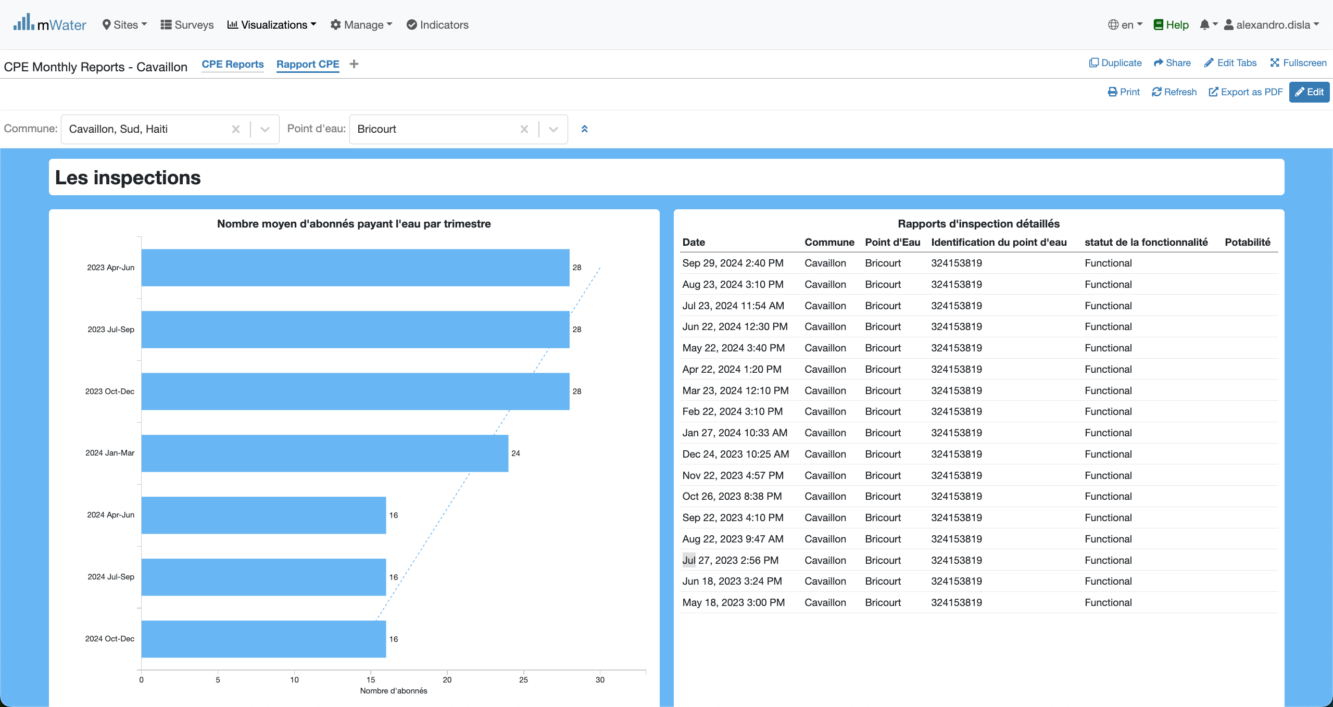
Inspections section
Tablo sa ap montre divès rapò enspeksyon ki anregistre pou pwen dlo an. Klike sou yon liy pouw k wè ti bwat teks kap afiche rapò avek detay.
Grafik sa montre en mwayèn ki kantite kay nan yon lokalite ki peye pou sevis dlo a chak trimès.

Slide 23
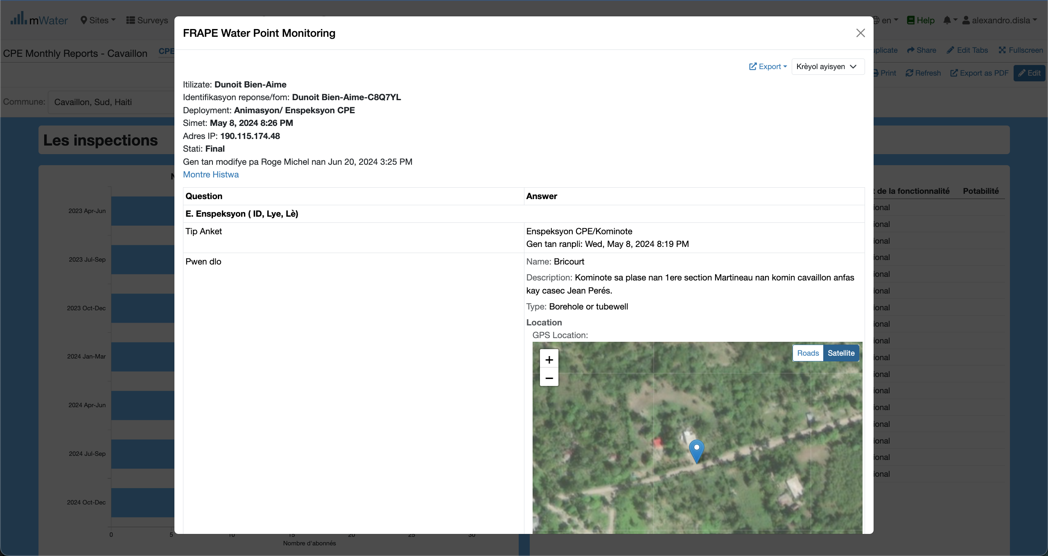
Inspections section
Ti bwat teks lan gen menm fòma. Mete li en kreyòl. Konsa wap k li rapò an.

Slide 24
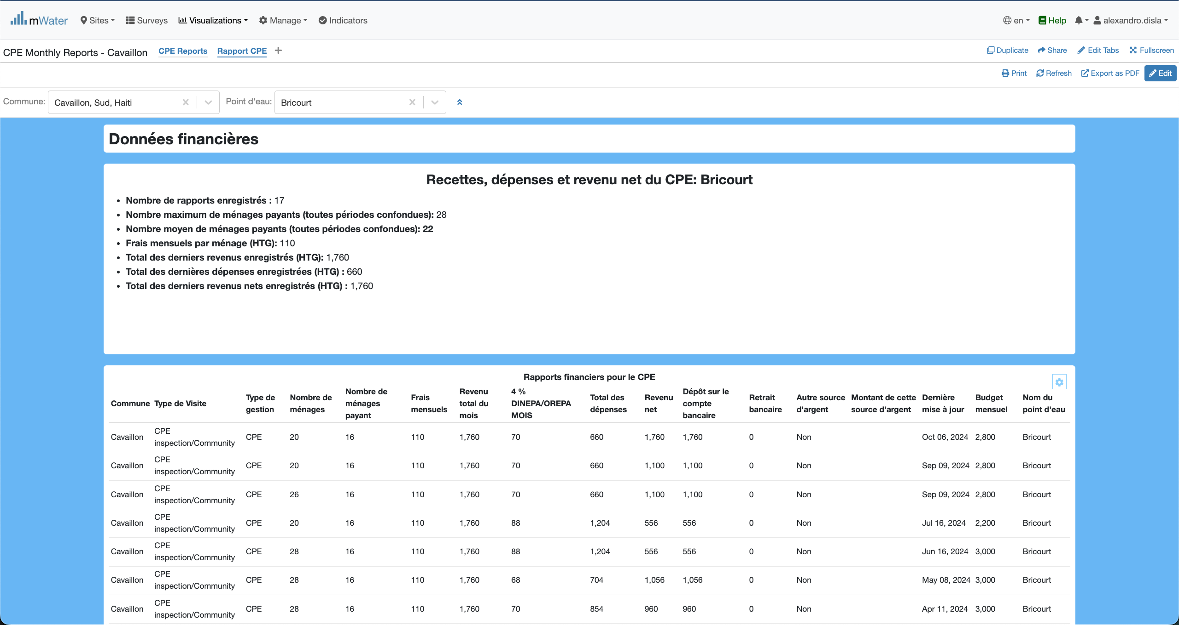
Seksyon Finans
2 seksyon sa yo montre tout eleman enpòtan sou finans KPE an.

Slide 25
Kijan ou ekspote paj sa

Slide 26
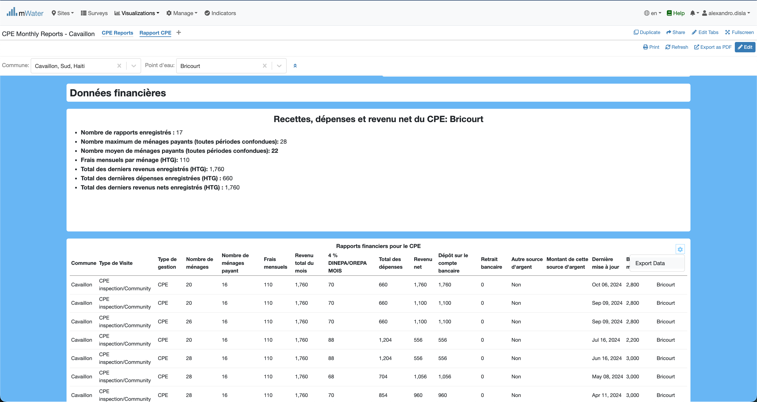
Ekspote tablo yo
Plase souri an nan ti bouton ki indike nan imaj sa. Nan pozisyon sa wap k klike Export Data.

Slide 27
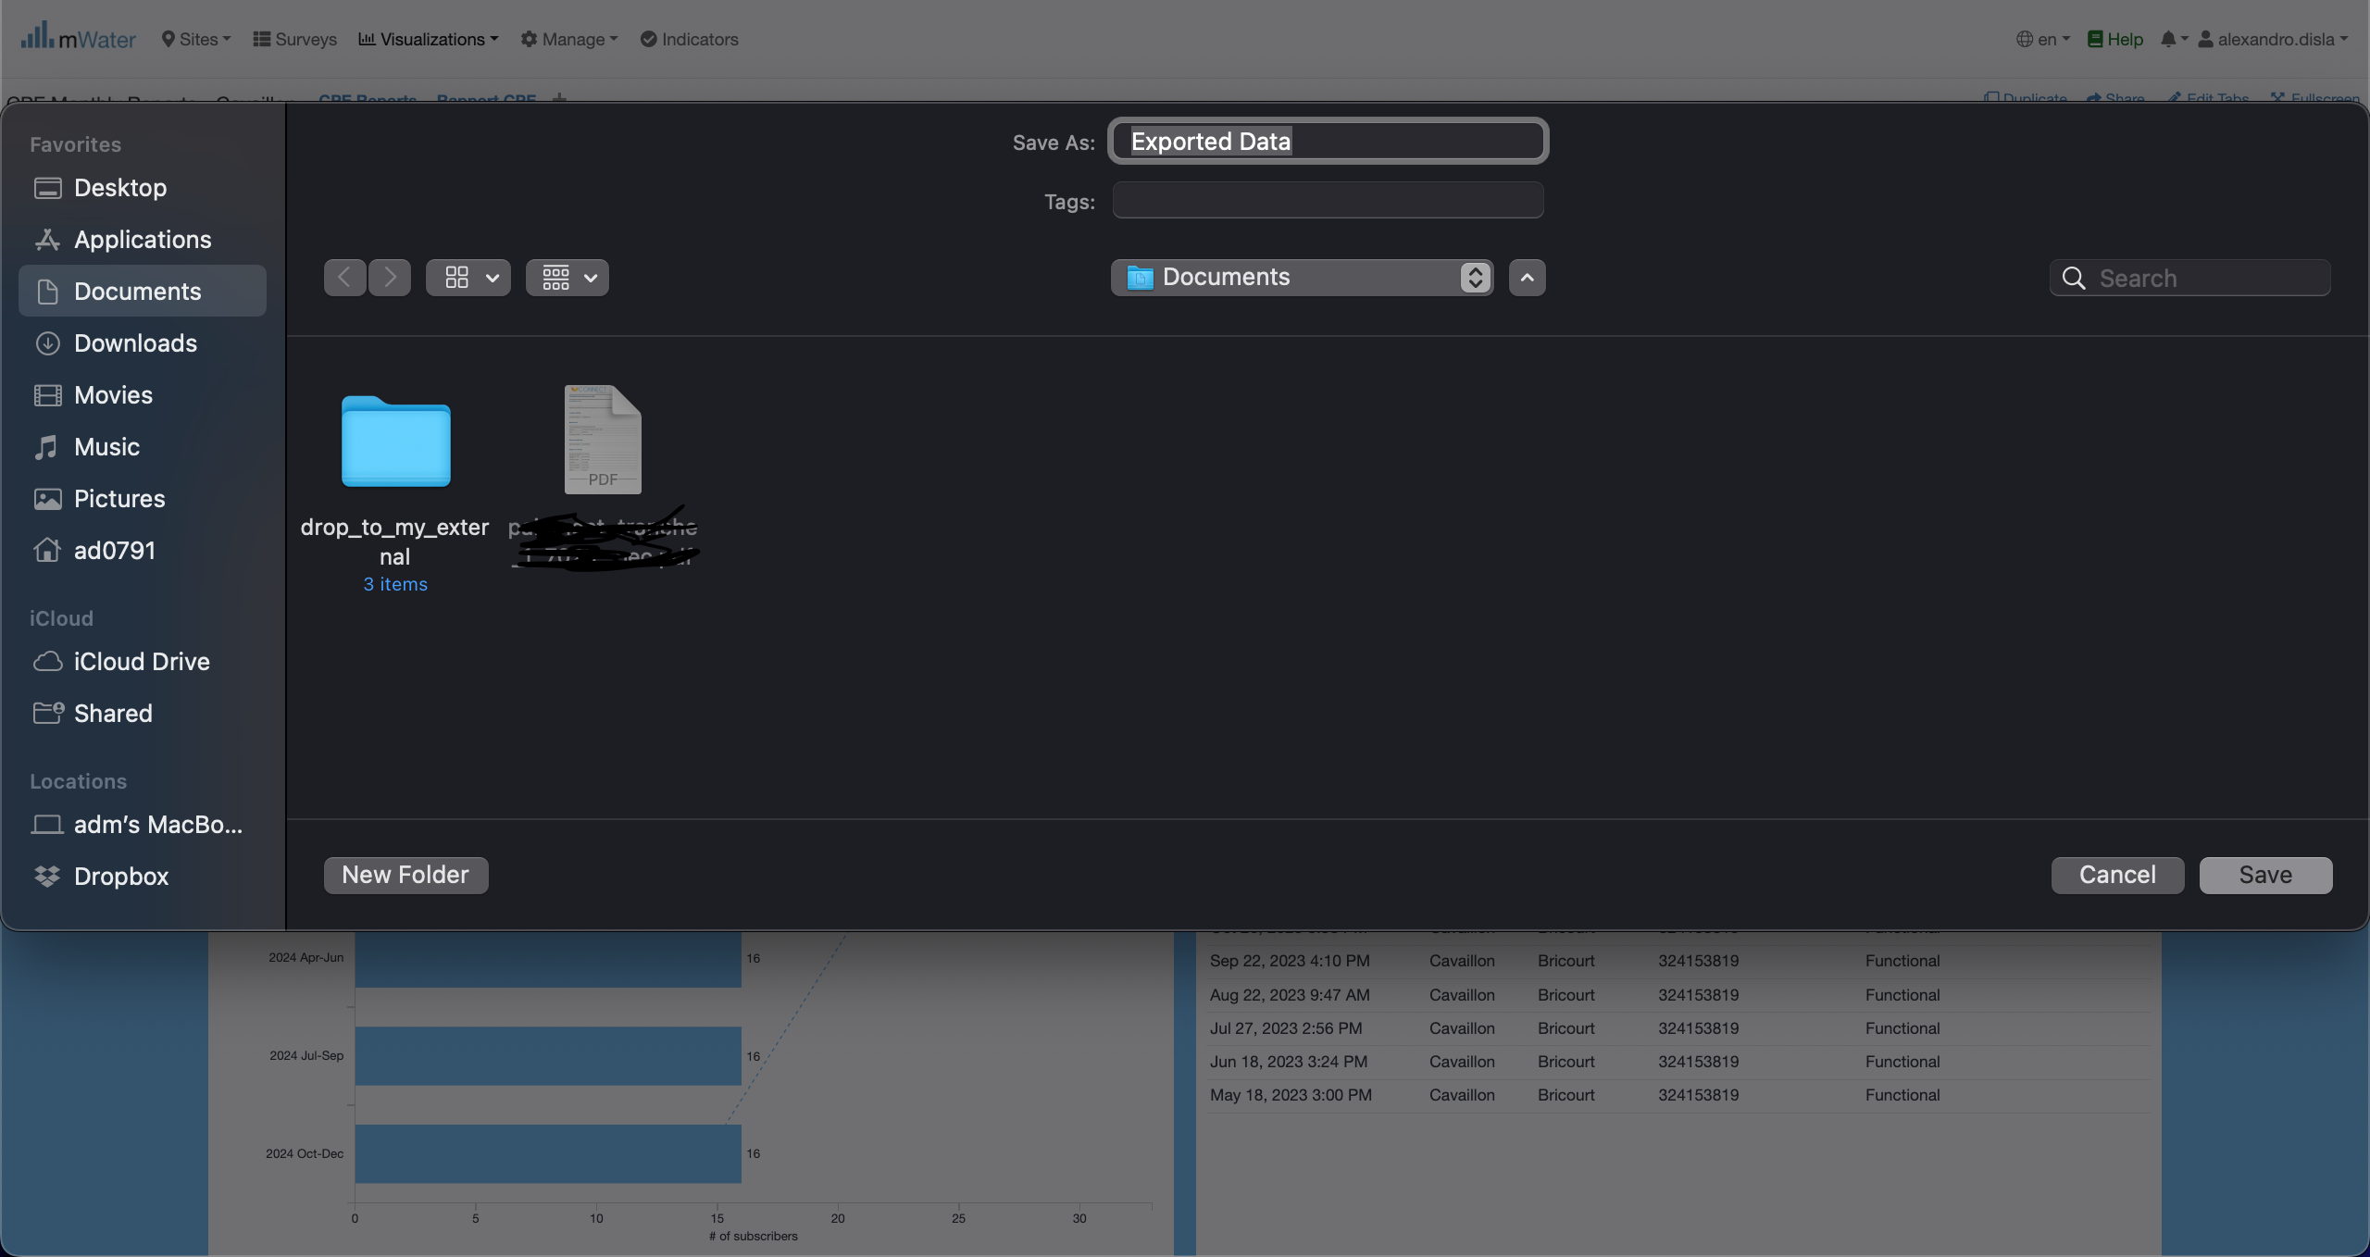
Ekspote tablo an
Mwen ap itilize macos. Kidonk intèfas pou telechaje tablo an k diferan. Men Kanmenm nap toujou gen opsyon poun chwazi non nap bay fichye an. E nap k sovgade ou kampe operasyon sa.

Slide 28
Lot opsyon pou ekspote
2 lot opsyon poun k telechaje rapò konsòl sa c avec Print epi Export as PDF lan. Mwen ta sigjere nou itilize Export as pdf lan. Paske lap bannou rezilta yo nan pi bon fòma.
Pa bliye poun chwazi pwen dlo epi komin lan poun aktive konsòl lan avek chif.

Slide 29
Mesi anpil!!!
Sinn gen pwoblèm. Nou mèt kontaktem par :
Email / alexandro.disla@hanwash.org
Whatsap ou tel
/ +50941483700

